Slide 1
Pentester – Wie starte ich einen Angriff?
Modul D3.2
Referent: Dr. Jörg Cosfeld

Slide 2

Pentester – Eine Definition
Sicherheitsprüfunger eigener Systeme gibt es unter vielerlei Namen, zum Beispiel Schwachstellenanalysten und -bewertung oder Ethical Hacker oder eben Penetrationstester, kurz Pentester.
[1]
[1] https://www.heise.de/hintergrund/Penetrationstests-und-das-BSI-Anforderungen-an-Tests-und-zertifizierte-Tester-7017237.html

Slide 3
Pentester – Eine Definition
Spektrum reicht von Sicherheitsanalysen einzelner Applikationen oder Systeme bis hin zur Simulation zielgerichteter Angriffe.
[1]
[1] https://www.heise.de/hintergrund/Penetrationstests-und-das-BSI-Anforderungen-an-Tests-und-zertifizierte-Tester-7017237.html

Slide 4
Pentester – Eine Definition
Spektrum reicht von Sicherheitsanalysen einzelner Applikationen oder Systeme bis hin zur Simulation zielgerichteter Angriffe.
[1]
[1] https://www.heise.de/hintergrund/Penetrationstests-und-das-BSI-Anforderungen-an-Tests-und-zertifizierte-Tester-7017237.html

Slide 5
Pentester – Eine Definition
Spektrum reicht von Sicherheitsanalysen einzelner Applikationen oder Systeme bis hin zur Simulation zielgerichteter Angriffe.
Red Team Assessments
[1]
Dabei überprüfen Pentester, wie gut Systeme und Mitarbeiter zur Erkennung und Abwehr von Angriffsversuchen ausgerüstet sind.
[1] https://www.heise.de/hintergrund/Penetrationstests-und-das-BSI-Anforderungen-an-Tests-und-zertifizierte-Tester-7017237.html

Slide 6
Pentester – Eine Definition
Spektrum reicht von Sicherheitsanalysen einzelner Applikationen oder Systeme bis hin zur Simulation zielgerichteter Angriffe.
Red Team Assessments
[1]
Dabei überprüfen Pentester, wie gut Systeme und Mitarbeiter zur Erkennung und Abwehr von Angriffsversuchen ausgerüstet sind.
[1] https://www.heise.de/hintergrund/Penetrationstests-und-das-BSI-Anforderungen-an-Tests-und-zertifizierte-Tester-7017237.html

Slide 7
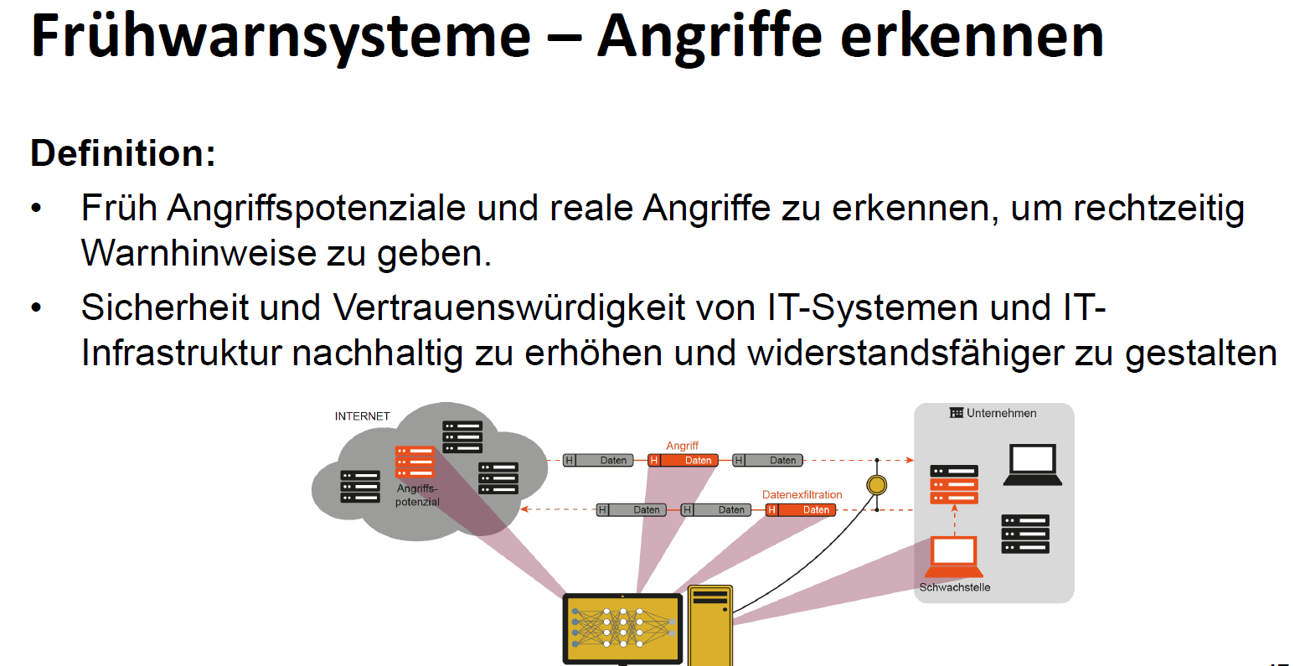
Pentester – Eine Definition
Reminder
Lecture 3.1.
Spektrum reicht von Sicherheitsanalysen einzelner Applikationen oder Systeme bis hin zur Simulation zielgerichteter Angriffe.
Red Team Assessments
Dabei überprüfen Pentester, wie gut Systeme und Mitarbeiter zur Erkennung und Abwehr von Angriffsversuchen ausgerüstet sind.

Slide 8
Pentester – Eine Definition
Inhalt dieser Vorlesung?
Unternehmen beauftragt uns als Pentester
Spektrum reicht von Sicherheitsanalysen einzelner Applikationen oder Systeme bis hin zur Simulation zielgerichteter Angriffe.
Red Team Assessments
Dabei überprüfen Pentester, wie gut Systeme und Mitarbeiter zur Erkennung und Abwehr von Angriffsversuchen ausgerüstet sind.

Slide 9
Pentester – Eine Definition
Inhalt dieser Vorlesung?
Unternehmen beauftragt uns als Pentester
Einbruch in die Systeme des Unternehmenes Rheinische Post
Spektrum reicht von Sicherheitsanalysen einzelner Applikationen oder Systeme bis hin zur Simulation zielgerichteter Angriffe.
Red Team Assessments
Dabei überprüfen Pentester, wie gut Systeme und Mitarbeiter zur Erkennung und Abwehr von Angriffsversuchen ausgerüstet sind.

Slide 10


Pentester – Eine Definition

Slide 11
Pentester – Eine Definition
Inhalt dieser Vorlesung?
Unternehmen beauftragt uns als Pentester
Einbruch in die Systeme des Unternehmenes Rheinische Post
Ohne jegliche Vorkenntnisse
Spektrum reicht von Sicherheitsanalysen einzelner Applikationen oder Systeme bis hin zur Simulation zielgerichteter Angriffe.
Red Team Assessments
Dabei überprüfen Pentester, wie gut Systeme und Mitarbeiter zur Erkennung und Abwehr von Angriffsversuchen ausgerüstet sind.

Slide 12

Pentester – Eine Definition
Einbruch in die Rheinische Post:
Firma beauftragt einen Blackbox – Test
Wir wissen nichts über das Zielsystem
7 Tage Zeit

Slide 13

Pentester – Eine Definition
Einbruch in die Rheinische Post:
Firma beauftragt einen Blackbox – Test
Wir wissen nichts über das Zielsystem
Whitebox – Test, wir verfügen über Insider Wissen

Slide 14
Pentester – Eine Definition
Einbruch in die Rheinische Post:
Firma beauftragt einen Blackbox – Test
Wir wissen nichts über das Zielsystem

Slide 15

Pentester – Eine Definition
Einbruch in die Rheinische Post:
Firma beauftragt einen Blackbox – Test
Wir wissen nichts über das Zielsystem
Erste Anhaltspunkte:

Slide 16
Pentester – Eine Definition
Einbruch in die Rheinische Post:
Firma beauftragt einen Blackbox – Test
Wir wissen nichts über das Zielsystem
Erste Anhaltspunkte:
Globale Bibliothek an Techniken zum Angriff
Umfasst Taktik, Technik und Softwareprodukte

Slide 17

Pentester – Eine Definition

Slide 18
Pentester – Eine Definition
Einbruch in die Rheinische Post:
Alle frei zugänglichen Quellen werden nach Informationen durchsucht
Enterprise
Windows
Drive by Compromise

Slide 19
Pentester – Eine Definition
Einbruch in die Rheinische Post:
Alle frei zugänglichen Quellen werden nach Informationen durchsucht
DNS Records werden durchsucht mit den tools Spiderfoot und Shodan.

Slide 20

Pentester – Eine Definition
Einbruch in die Rheinische Post:

Slide 21

Pentester – Eine Definition
Einbruch in die Rheinische Post:

Slide 22
Pentester – Eine Definition
Einbruch in die Rheinische Post:
Alle frei zugänglichen Quellen werden nach Informationen durchsucht
DNS Records werden durchsucht mit den tools Spiderfoot und Shodan.
Umfassendes Register an IP Adressen und DNS Einträgen.
Auch Zertifikate.

Slide 23
Pentester – Eine Definition
Einbruch in die Rheinische Post:
Alle frei zugänglichen Quellen werden nach Informationen durchsucht
DNS Records werden durchsucht mit den tools Spiderfoot und Shodan.
Spiderfoot gibt ein direkte Kategorie Hackertarget aus.

Slide 24
Pentester – Eine Definition
Einbruch in die Rheinische Post:
Alle frei zugänglichen Quellen werden nach Informationen durchsucht
DNS Records werden durchsucht mit den tools Spiderfoot und Shodan.
Spiderfoot gibt ein direkte Kategorie Hackertarget aus.
Wir fallen hiermit schon auf!

Slide 25
Pentester – Eine Definition
Einbruch in die Rheinische Post:
Alle frei zugänglichen Quellen werden nach Informationen durchsucht
DNS Records werden durchsucht mit den tools Spiderfoot und Shodan.
Spiderfoot gibt ein direkte Kategorie Hackertarget aus.
Entweder wird es nur notiert oder direkt blockiert.

Slide 26
Pentester – Eine Definition
Einbruch in die Rheinische Post:
Alle frei zugänglichen Quellen werden nach Informationen durchsucht
DNS Records werden durchsucht mit den tools Spiderfoot und Shodan.
Spiderfoot gibt ein direkte Kategorie Hackertarget aus.
Entweder wird es nur notiert oder direkt blockiert.

Slide 27
Pentester – Eine Definition
Einbruch in die Rheinische Post:
Alle frei zugänglichen Quellen werden nach Informationen durchsucht
DNS Records werden durchsucht mit den tools Spiderfoot und Shodan.
Unternehmen durforsten ständig die Konkurrenz.
Es besteht ein Grundrauschen.

Slide 28
Pentester – Eine Definition
Einbruch in die Rheinische Post:
DNS Records werden durchsucht mit den tools Spiderfoot und Shodan.
Snippets im DNS Ergebnis verraten erste Serverstrukturen
VPN – OWA - CITRIX

Slide 29
Pentester – Eine Definition
Einbruch in die Rheinische Post:
DNS Records werden durchsucht mit den tools Spiderfoot und Shodan.
Snippets im DNS Ergebnis verraten erste Serverstrukturen
VPN – OWA – CITRIX
Open TCP Ports können zu bestimmter Software passen
VoIP Anlage benötigt gewisse offene Ports

Slide 30
Pentester – Eine Definition
Einbruch in die Rheinische Post:
DNS Records werden durchsucht mit den tools Spiderfoot und Shodan.
Snippets im DNS Ergebnis verraten erste Serverstrukturen
VPN – OWA – CITRIX
RP-online betreibt einen apache Webserver

Slide 31
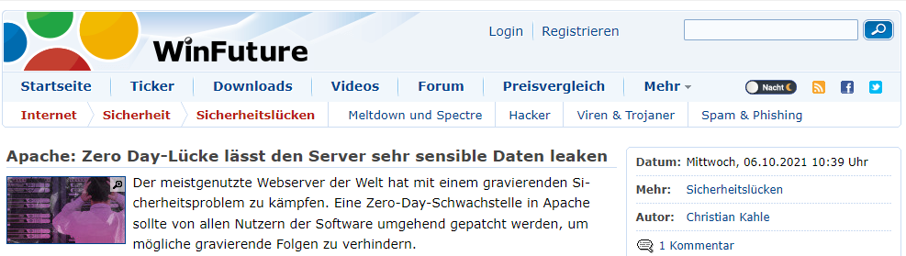
Pentester – Eine Definition
Einbruch in die Rheinische Post:
DNS Records werden durchsucht mit den tools Spiderfoot und Shodan.
Snippets im DNS Ergebnis verraten erste Serverstrukturen
VPN – OWA – CITRIX
RP-online betreibt einen apache Webserver

Slide 32

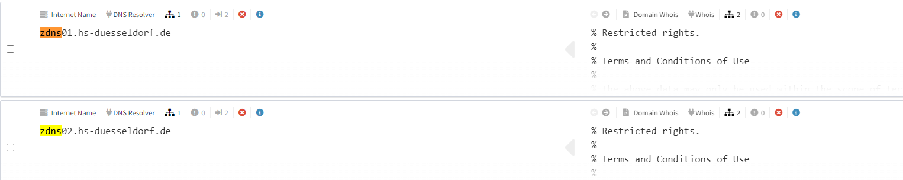
Pentester – Eine Definition
Einbruch in die Rheinische Post:
DNS Records zeigen
HSD hat zwei DNS Server

Slide 33
Pentester – Eine Definition
Einbruch in die Rheinische Post:
Einsatz des tools Nessus
Ports der Adressen werden abgescannt

Slide 34

Pentester – Eine Definition
Einbruch in die Rheinische Post:
Einsatz des tools Nessus
Ports der Adressen werden abgescannt

Slide 35
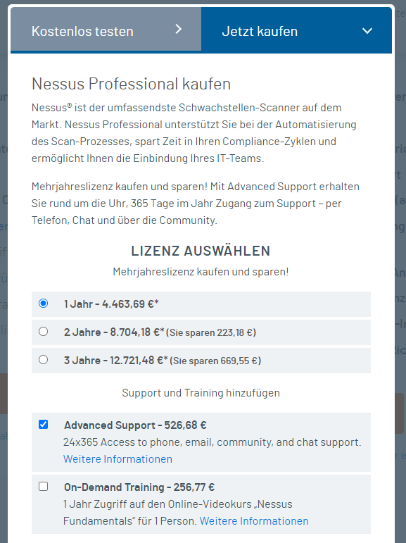
Pentester – Eine Definition
Einbruch in die Rheinische Post:
Einsatz des tools Nessus
Ports der Adressen werden abgescannt

Slide 36
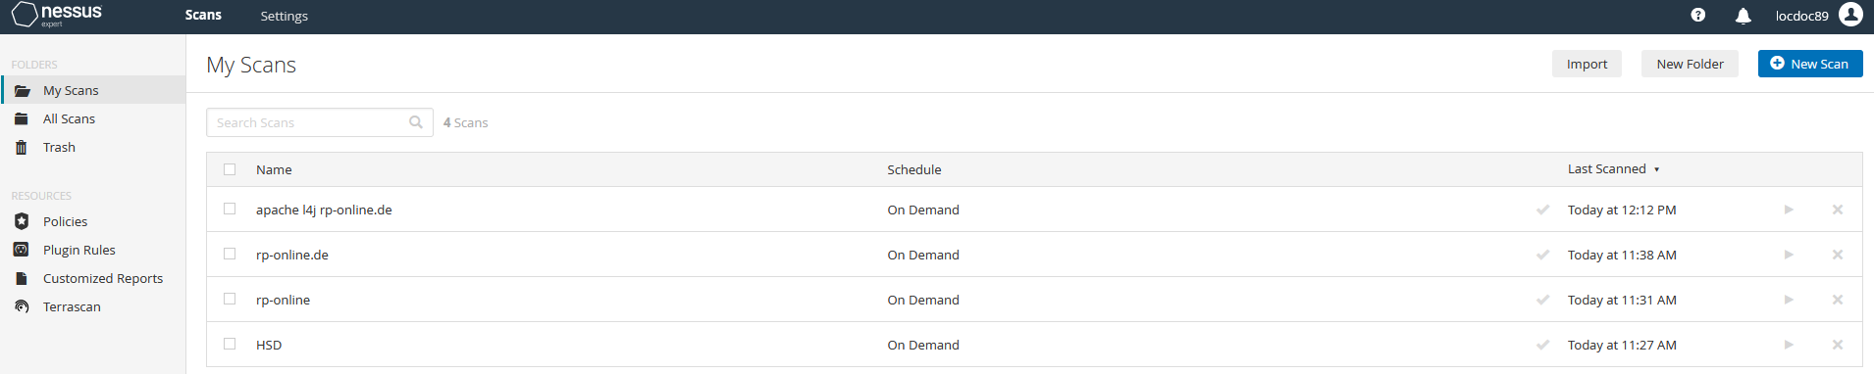
Pentester – Eine Definition
Einbruch in die Rheinische Post:

Slide 37
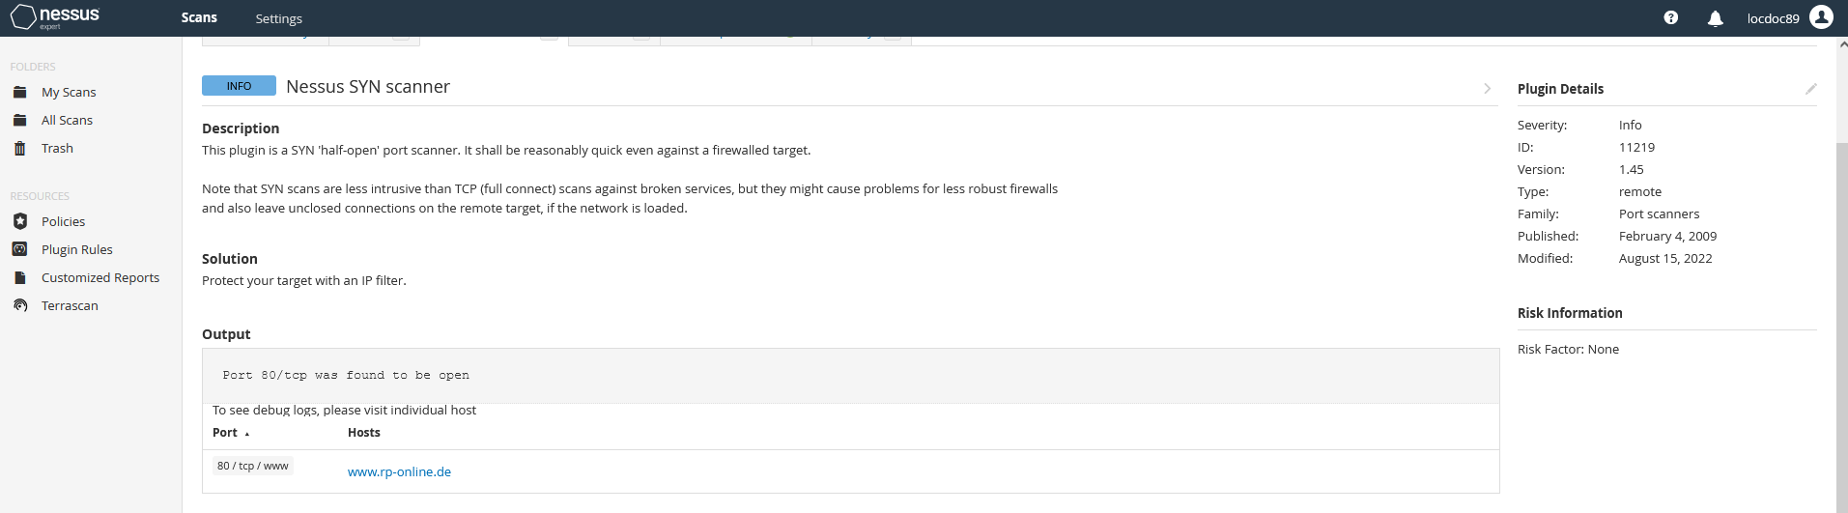
Pentester – Eine Definition
Einbruch in die Rheinische Post:

Slide 38
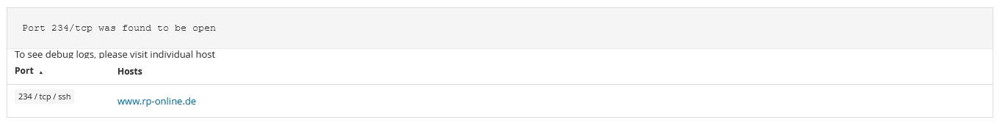
Pentester – Eine Definition
Einbruch in die Rheinische Post:

Slide 39
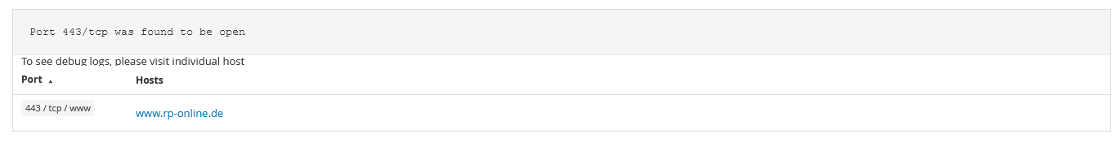
Pentester – Eine Definition
Einbruch in die Rheinische Post:

Slide 40
Pentester – Eine Definition
Einbruch in die Rheinische Post:
Portscan protection der Firewall verhindert.
Ports 80, 234, 443 sind commen Ports

Slide 41
Pentester – Eine Definition
Einbruch in die Rheinische Post:
Portscan protection der Firewall verhindert.
Ports 80, 234, 443 sind commen Ports
Keinen Mehrwert generiert.

Slide 42
Pentester – Eine Definition
Einbruch in die Rheinische Post:
Portscan protection der Firewall verhindert.
Ports 80, 234, 443 sind commen Ports
Keinen Mehrwert generiert.
Weitere Schwachstellensuche notwendig.

Slide 43
Pentester – Eine Definition
Einbruch in die Rheinische Post:
Portscan protection der Firewall verhindert.
Ports 80, 234, 443 sind commen Ports
Keinen Mehrwert generiert.
Weitere Schwachstellensuche notwendig.

Slide 44
Pentester – Eine Definition
Einbruch in die Rheinische Post:
Portscan protection der Firewall verhindert.
Ports 80, 234, 443 sind commen Ports
Keinen Mehrwert generiert.
Ansurfen aller IP Adressen. Mit dem Fully-Qualified Domain Name
FQDN

Slide 45
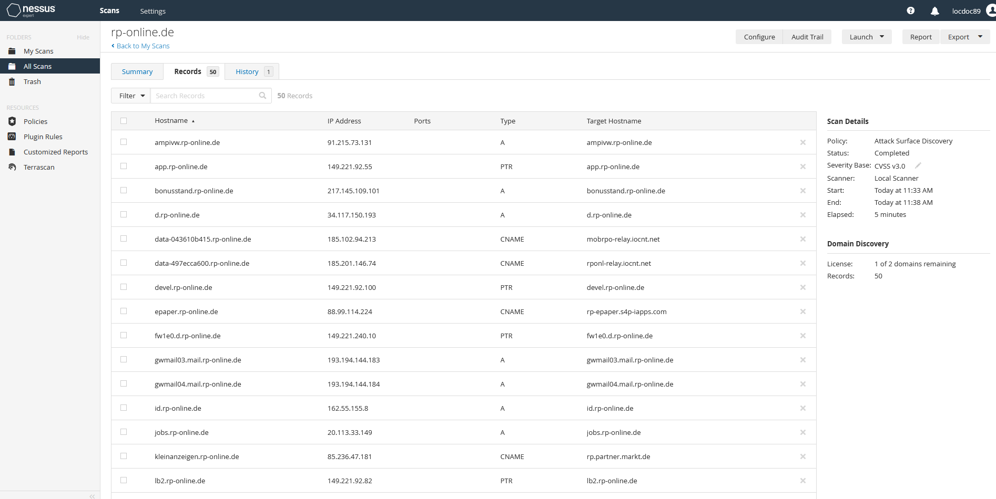
Pentester – Eine Definition

Slide 46
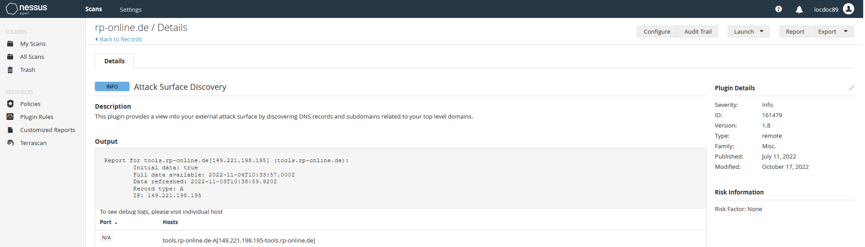
Pentester – Eine Definition

Slide 47
Pentester – Eine Definition
Einbruch in die Rheinische Post:
https://d.rp-online.de/
https://bonusstand.rp-online.de/
https://tools.rp-online.de/
Ansurfen aller IP Adressen. Mit dem Fully-Qualified Domain Name
FQDN

Slide 48
Pentester – Eine Definition
Einbruch in die Rheinische Post:
https://d.rp-online.de/
https://bonusstand.rp-online.de/
https://tools.rp-online.de/
Kann direkt angegriffen werden.
Ansurfen aller IP Adressen. Mit dem Fully-Qualified Domain Name
FQDN

Slide 49
Pentester – Eine Definition
Einbruch in die Rheinische Post:
Lahmlegen durch DDoS
https://d.rp-online.de/
https://bonusstand.rp-online.de/
https://tools.rp-online.de/
Kann direkt angegriffen werden.
Ansurfen aller IP Adressen. Mit dem Fully-Qualified Domain Name
FQDN

Slide 50
Pentester – Eine Definition
Einbruch in die Rheinische Post:
https://mail.kunstakademie-duesseldorf.de/
https://tools.rp-online.de/
Ansurfen aller IP Adressen. Mit dem Fully-Qualified Domain Name
FQDN

Slide 51
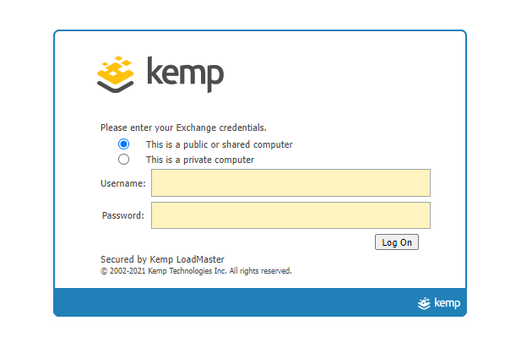
Pentester – Eine Definition
Einbruch in die Rheinische Post:
Kunstakademie Düsseldorf verfügt über eine Web Application Firewall
WAF
Load Balancer schützt vor DDoS

Slide 52
Pentester – Eine Definition
Einbruch in die Rheinische Post:
Annahme:
Reverse Proxy ist exestiert für
https://tools.rp-online.de/

Slide 53
Pentester – Eine Definition
Einbruch in die Rheinische Post:
Keine offenen Schwachstellen erkennbar.
Was verleibt als Notnagel?

Slide 54

Pentester – Eine Definition
Einbruch in die Rheinische Post:
Keine offenen Schwachstellen erkennbar.
Was verleibt als Notnagel?
Faktor Mensch

Slide 55
Pentester – Eine Definition
Einbruch in die Rheinische Post:
Keine offenen Schwachstellen erkennbar.
Was verleibt als Notnagel?
Faktor Mensch
Wir versuchen eine Phishing Attacke.

Slide 56
Pentester – Eine Definition
Einbruch in die Rheinische Post:
Zurück zu Spinderfoot.
Ausgabe der Mailadresse durchsuchen.

Slide 57
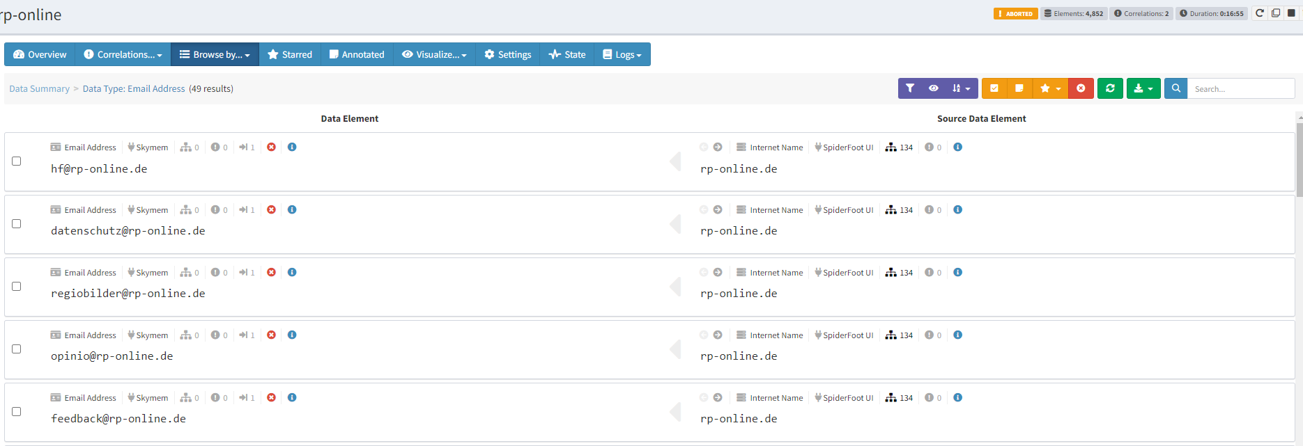
Pentester – Eine Definition
Einbruch in die Rheinische Post:
Zurück zu Spinderfoot.
Ausgabe der Mailadresse durchsuchen.

Slide 58
Pentester – Eine Definition
Einbruch in die Rheinische Post:
Zurück zu Spinderfoot.
Ausgabe der Mailadresse durchsuchen.
Wegwerf Mailadresse fragt nach dem Uploadbereich einer Initiativ Bewerbung.

Slide 59

Pentester – Eine Definition
Einbruch in die Rheinische Post:
Zurück zu Spinderfoot.
Ausgabe der Mailadresse durchsuchen.
Wegwerf Mailadresse fragt nach Datenschutzbeschwerde.
Wir erhalten folgende Signatur in der Antwort.

Slide 60
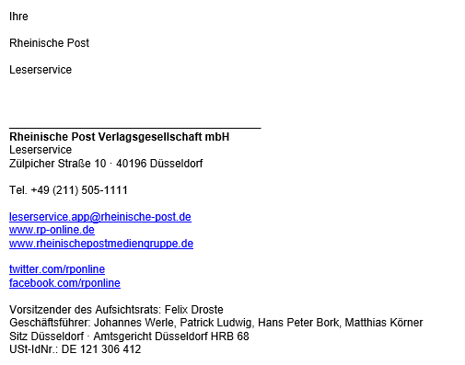
Pentester – Eine Definition
Einbruch in die Rheinische Post:
Wegwerf Mailadresse fragt nach Datenschutzbeschwerde.
Wir erhalten folgende Signatur in der Antwort.

Slide 61
Pentester – Eine Definition
Einbruch in die Rheinische Post:
Wegwerf Mailadresse fragt nach Datenschutzbeschwerde.
Wir erhalten folgende Signatur in der Antwort.

Slide 62
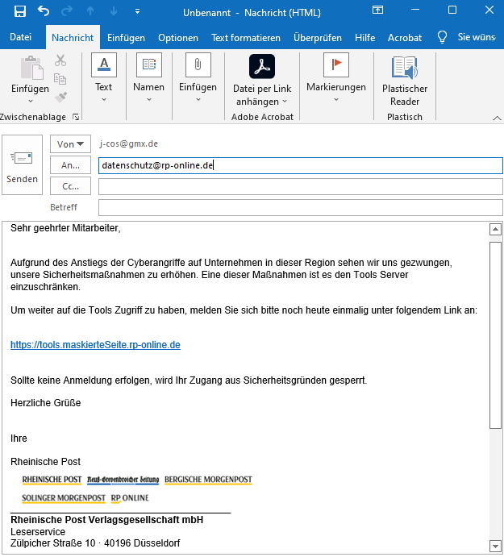
Pentester – Eine Definition
Einbruch in die Rheinische Post:
admin.toolbox@rp-online.de

Slide 63
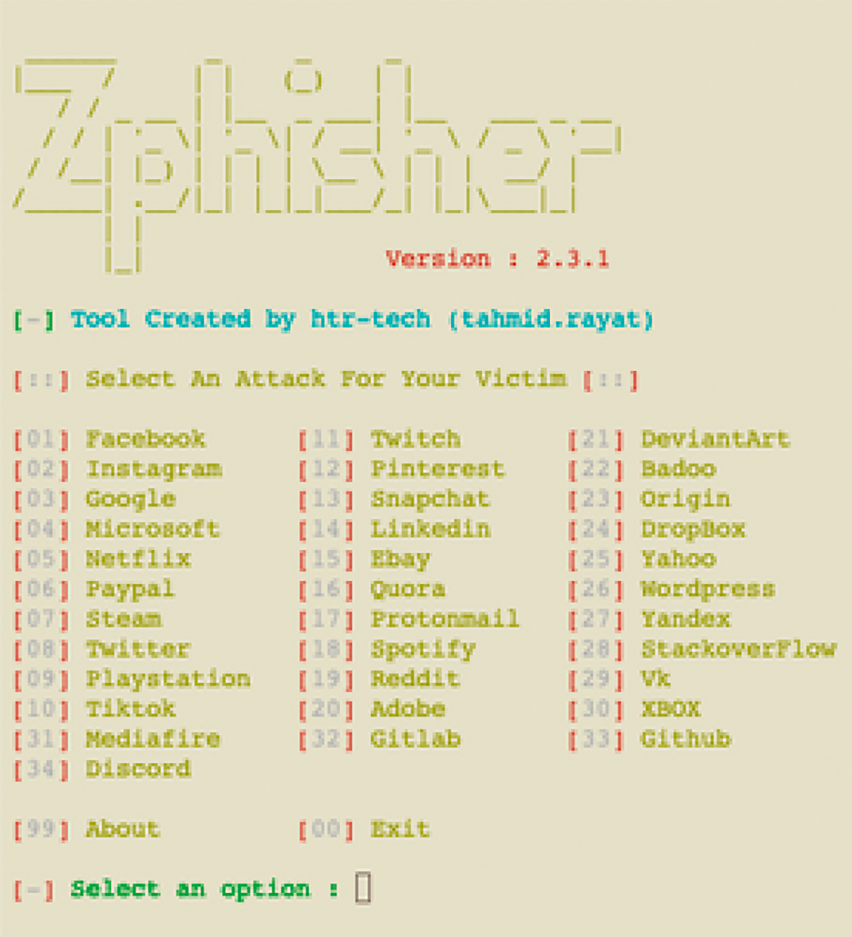
Pentester – Eine Definition
Einbruch in die Rheinische Post:
admin.toolbox@rp-online.de

Slide 64
Pentester – Eine Definition
Einbruch in die Rheinische Post:
admin.toolbox@rp-online.de
Zphisher baut uns die Fake Website
https://tools.maskierteSeite.rp-online.de

Slide 65
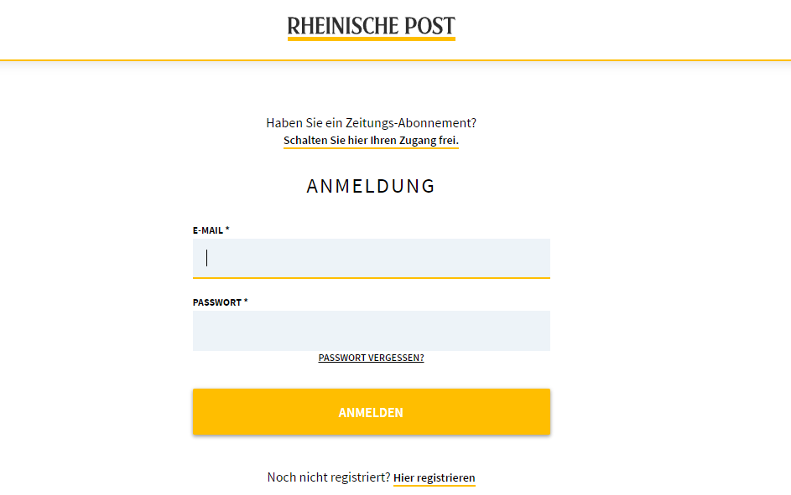
Pentester – Eine Definition
Einbruch in die Rheinische Post:
Zphisher baut uns die Fake Website
https://tools.maskierteSeite.rp-online.de

Slide 66
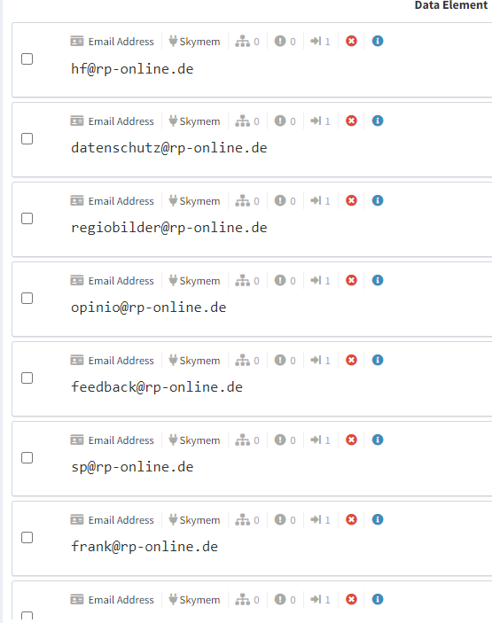
Pentester – Eine Definition
Einbruch in die Rheinische Post:
admin.toolbox@rp-online.de

Slide 67
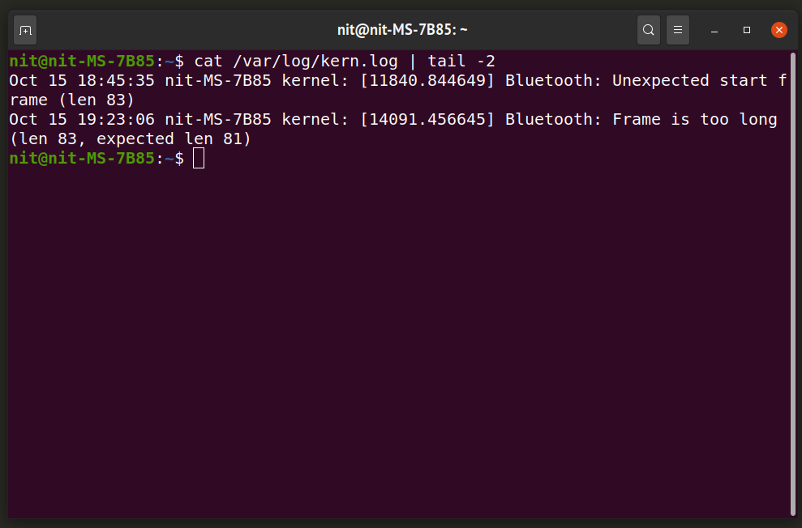
Pentester – Eine Definition
Einbruch in die Rheinische Post:
someuser@kalilinux.box
someuser@kalilinux.box
nano login.toolbox.rp-online.de
User: MaxMustermann
Password: Kartoffel1
MaxMustermann
someuser@kalilinux.box
Kartoffel1

Slide 68
Pentester – Eine Definition
Einbruch in die Rheinische Post:
Download des VPN Clients zur Toolbox.
someuser@kalilinux.box
someuser@kalilinux.box
nano login.toolbox.rp-online.de
Download
User: MaxMustermann
Password: Kartoffel1
someuser@kalilinux.box

Slide 69
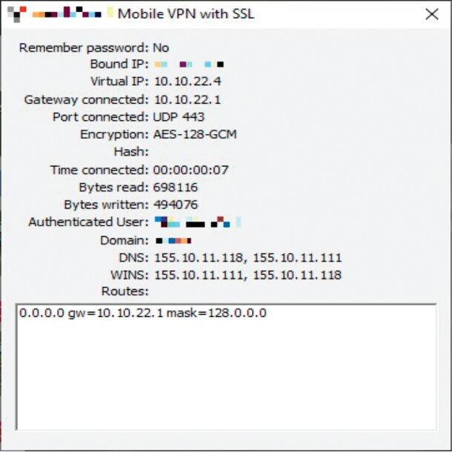
Pentester – Eine Definition
Einbruch in die Rheinische Post:
someuser@kalilinux.box
someuser@kalilinux.box
nano login.toolbox.rp-online.de
User: MaxMustermann
Password: Kartoffel1
someuser@kalilinux.box

Slide 70
Pentester – Eine Definition
Haben wir die AD Logon Details?
Einbruch in die Rheinische Post:
someuser@kalilinux.box
someuser@kalilinux.box
nano login.toolbox.rp-online.de
User: MaxMustermann
Password: Kartoffel1
someuser@kalilinux.box

Slide 71
Pentester – Eine Definition
Haben wir die AD Logon Details?
Einbruch in die Rheinische Post:
someuser@kalilinux.box
Ping auf das Anmeldeskript des Domain Controllers.
Netlogon funktioniert.
someuser@kalilinux.box
nano login.toolbox.rp-online.de
User: MaxMustermann
Password: Kartoffel1
someuser@kalilinux.box

Slide 72
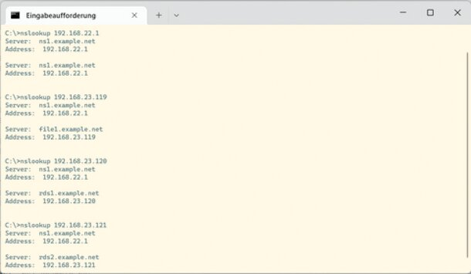
Pentester – Eine Definition
Einbruch in die Rheinische Post:
Manuelle Erkundung der Netzwerklandschaft
Nslookup
Reverse Lookup Methode um Servernamen und Adressen zu finden.
nano login.toolbox.rp-online.de

Slide 73
Pentester – Eine Definition
Einbruch in die Rheinische Post:
Manuelle Erkundung der Netzwerklandschaft
Nslookup
Reverse Lookup Methode um Servernamen und Adressen zu finden.
nano login.toolbox.rp-online.de

Slide 74
Pentester – Eine Definition
Einbruch in die Rheinische Post:
Manuelle Erkundung der Netzwerklandschaft
Nslookup
Reverse Lookup Methode um Servernamen und Adressen zu finden.
nano login.toolbox.rp-online.de
FilseServer hostet eine
std. Arbeitsumgebung
Zugriff auf kompletten
Arbeitsplatz.

Slide 75
Pentester – Eine Definition
Einbruch in die Rheinische Post:
Manuelle Erkundung der Netzwerklandschaft
Nslookup
Reverse Lookup Methode um Servernamen und Adressen zu finden.
nano login.toolbox.rp-online.de
FilseServer hostet eine
std. Arbeitsumgebung
Zugriff auf kompletten
Arbeitsplatz.

Slide 76
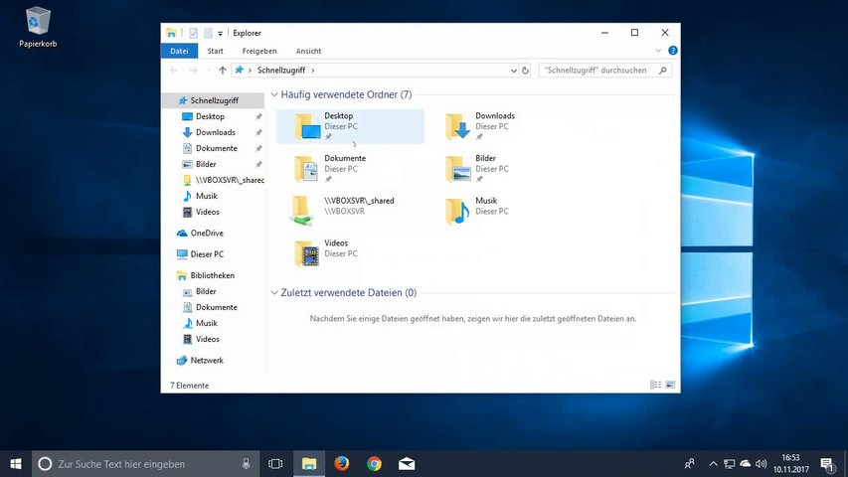
Pentester – Eine Definition
Einbruch in die Rheinische Post:
Pentester zippt alle Dateien auf dem Fileserver.
Und beweist damit sein Eindringen.
nano login.toolbox.rp-online.de

Slide 77
Pentester – Eine Definition
Einbruch in die Rheinische Post:
Hacker hätten nun Ransom Software aufspielen können.
nano login.toolbox.rp-online.de

Slide 78
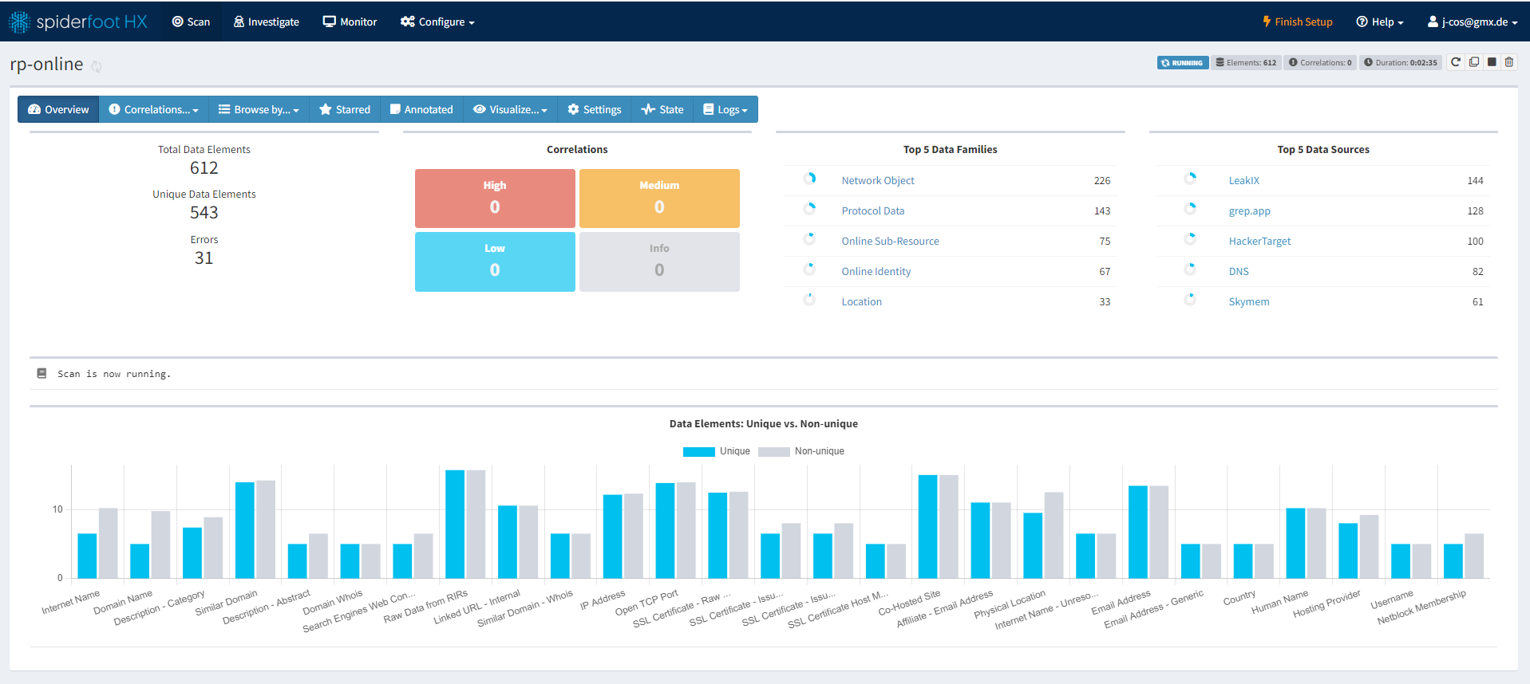
Backup Slides

Slide 79
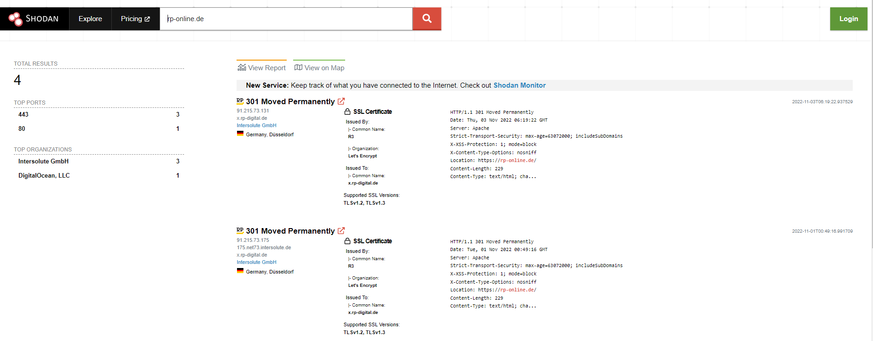
Backup Slides

